Slide 1
2.M.17 + 4.M.20 Warum Gott uns die Erfahrung unerhörter Gebete zumutet
Du betest und nichts geschieht
„selbstsüchtige“ Gebete
Gebete im Sinne Gottes
den Bau seines Reiches, seiner Gemeinde betreffend
oder Erkrankung von Menschen, die Schlüsselfiguren sind
Gebet verändert die Welt
aber unsere Erfahrungen sind zwiespältig

Slide 2
2.M.17 + 4.M.20 Warum Gott uns die Erfahrung unerhörter Gebete zumutet
Warum mutet uns Gott die Erfahrung unerhörter Gebete zu?
2. Mose 17 Wasser aus dem Felsen in Refidim
1 Nach dem Befehl Jahwes brach die Gemeinschaft der Israeliten das Lager in der Wüste Sin ab. Sie zogen weiter, von einem Lagerplatz zum anderen. Als sie ihr Lager in Refidim aufschlugen, fanden sie kein Trinkwasser. 2 Da machten sie Mose schwere Vorwürfe und forderten: "Gib uns Wasser zum Trinken!" Mose erwiderte: "Was streitet ihr mit mir? Warum stellt ihr Jahwe auf die Probe?" 3 Aber die Israeliten quälte der Durst. So murrten sie gegen Mose und sagten: "Wozu hast du uns überhaupt aus Ägypten herausgeführt? Willst du uns und unsere Kinder und unser Vieh vor Durst umkommen lassen?" 4 Da schrie Mose zu Jahwe: "Was soll ich nur mit diesem Volk machen? Es fehlt nicht viel, dann steinigen sie mich!"

Slide 3
2.M.17 + 4.M.20 Warum Gott uns die Erfahrung unerhörter Gebete zumutet
Warum mutet uns Gott die Erfahrung unerhörter Gebete zu?
2. Mose 17 Wasser aus dem Felsen in Refidim
V.7b: „Ist Jahwe nun unter uns oder nicht?“
5 Jahwe antwortete ihm: "Ruf einige von den Ältesten Israels und geh mit ihnen dem Volk voran. Nimm den Stab in die Hand, mit dem du auf das Nilwasser geschlagen hast. 6 Dort drüben auf dem Felsen am Horeb werde ich vor dir stehen. Dann sollst du an den Felsen schlagen. Es wird Wasser herauskommen, und das Volk kann trinken."

Slide 4
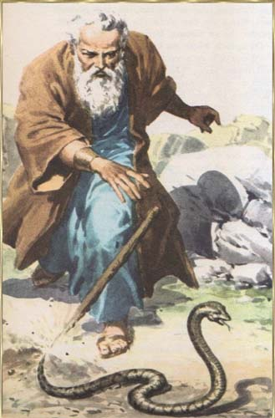
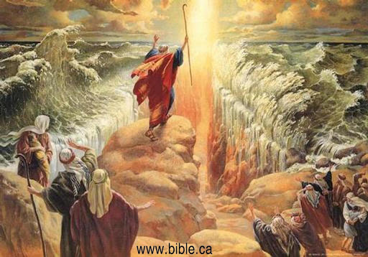
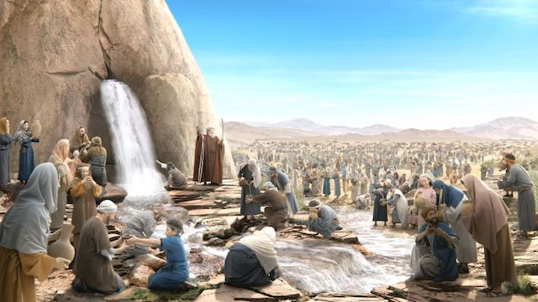
2.M.17 + 4.M.20 Warum Gott uns die Erfahrung unerhörter Gebete zumutet
Warum mutet uns Gott die Erfahrung unerhörter Gebete zu?
2. Mose 17 Wasser aus dem Felsen in Refidim
Stab des Mose
ein Zauberstab?
die Wirkung geschah auf Gottes Anweisung hin

Slide 5
2.M.17 + 4.M.20 Warum Gott uns die Erfahrung unerhörter Gebete zumutet
Warum mutet uns Gott die Erfahrung unerhörter Gebete zu?
4. Mose 20 Wasser aus dem Felsen in Kadesh
1 Die ganze Menge der Israeliten kam nun in die Wüste Zin. Das war im April. Sie blieben in Kadesch. Dort starb Mirjam und wurde auch dort begraben. 2 Als das Volk kein Wasser mehr hatte, rotteten sich die Leute gegen Mose und Aaron zusammen. 3 Sie waren wütend auf Mose und sagten: "Wären wir doch umgekommen wie die anderen, die Jahwe sterben ließ! 4 Warum habt ihr die Gemeinde Jahwes in diese Wüste gebracht? Damit wir hier sterben samt unserem Vieh? 5 Warum habt ihr uns überhaupt aus Ägypten herausgeführt? Um uns an diesen bösen Ort hier zu bringen? Hier kann man nicht säen, es gibt keine Feigenbäume, keine Weinstöcke, keine Granatapfelbäume, nicht einmal Wasser zum Trinken!" 6 Mose und Aaron gingen aus der Versammlung weg an den Eingang zum Offenbarungszelt und warfen sich dort nieder, das Gesicht auf dem Boden. Da erschien ihnen die Herrlichkeit Jahwes. 7 Jahwe sagte zu Mose:

Slide 6
2.M.17 + 4.M.20 Warum Gott uns die Erfahrung unerhörter Gebete zumutet
Warum mutet uns Gott die Erfahrung unerhörter Gebete zu?
4. Mose 20 Wasser aus dem Felsen in Kadesh
8 "Nimm den Stab und versammle die Gemeinde, du und dein Bruder Aaron. Sprecht dann vor ihren Augen zu dem Felsen, dass er sein Wasser hergebe. So wirst du ihnen aus dem Felsen Wasser hervorbringen und Menschen und Vieh zu trinken geben." 9 Mose nahm den Stab, der im Heiligtum vor Jahwe lag, und tat, wie ihm befohlen war. 10 Zusammen mit Aaron brachte er die Menge vor dem Felsen zusammen und rief: "Hört her, ihr Widerspenstigen! Können wir denn aus diesem Felsen Wasser für euch hervorkommen lassen?" 11 Mose hob den Stab und schlug damit zweimal gegen den Felsen. Da kam viel Wasser heraus, sodass Menschen und Vieh genug zu trinken hatten. 12 Da sagte Jahwe zu Mose und Aaron: "Weil ihr mir nicht vertraut und mich den Israeliten nicht als heilig vor Augen gestellt habt, dürft ihr diese Gemeinschaft nicht in das Land bringen, das ich ihnen gegeben habe."

Slide 7
2.M.17 + 4.M.20 Warum Gott uns die Erfahrung unerhörter Gebete zumutet
Warum mutet uns Gott die Erfahrung unerhörter Gebete zu?
4. Mose 20 Wasser aus dem Felsen in Kadesh
Gleiche Situation, nur andere Anweisung
„nimm den Stab, aber rede zu dem Felsen“
V.10: "werden wir euch Wasser hervorbringen können?"
Mose praktiziert quasi Magie, weil er dem Stab vertraut
verheerende Konsequenzen
ihr habt ein fatales Signal gegeben
ihr habt mich vor den Israeliten nicht geheiligt
warum so eine extrem hohe Strafe?
weil Mose Gott zu einem Götzen gemacht hat
damit war Gott degradiert auf die vielen Götter der Völker

Slide 8
2.M.17 + 4.M.20 Warum Gott uns die Erfahrung unerhörter Gebete zumutet
Ist Gott wirklich Gott in unserem Leben?
ähnelt er einer Wunscherfüllungsmaschine?
Gott ist heilig - er ist nicht Teil dieser Welt
sonst könnten wir herausfinden, wie er funktioniert
Gott hat die Erde als Fußschemel, ein Staubkorn im Universum

Slide 9
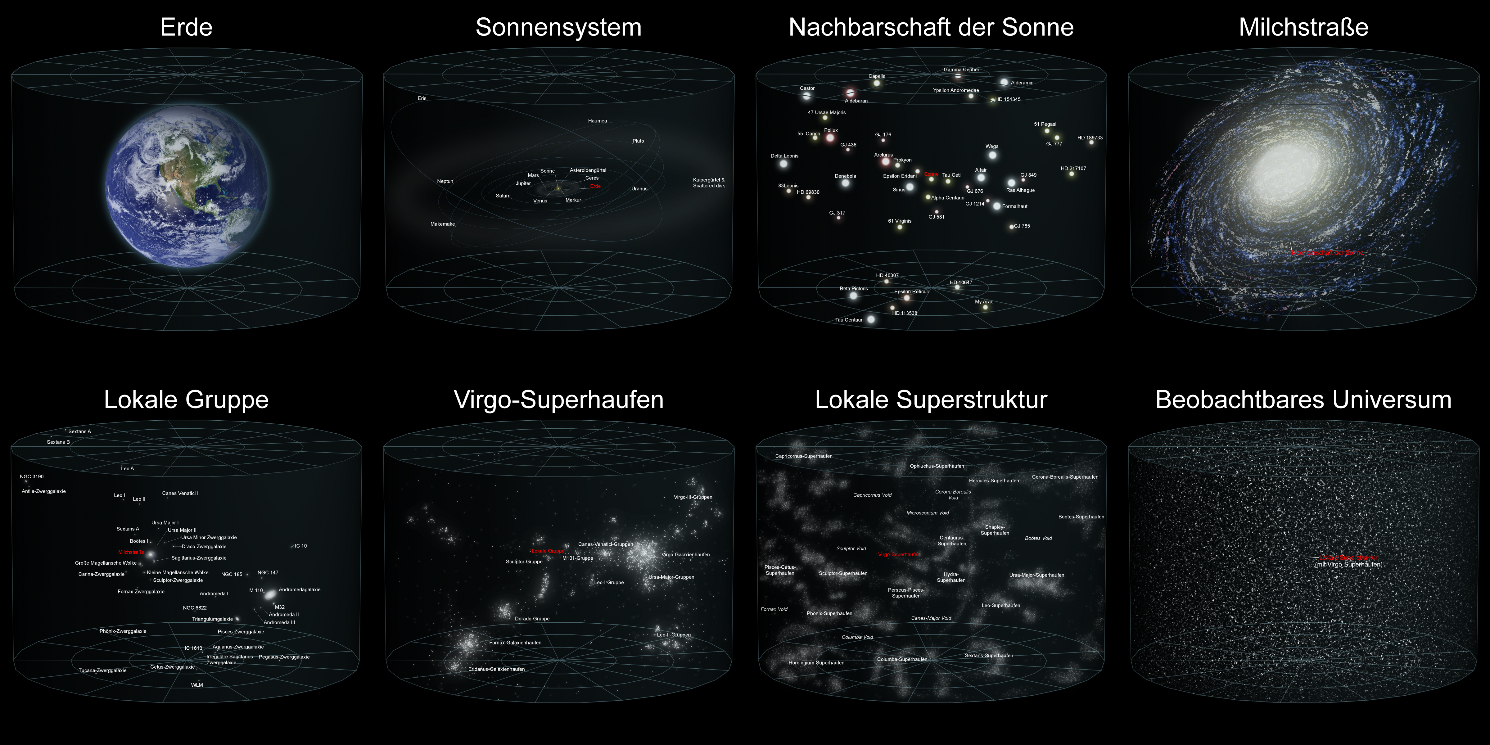

Slide 10
2.M.17 + 4.M.20 Warum Gott uns die Erfahrung unerhörter Gebete zumutet
Ist Gott wirklich Gott in unserem Leben?
ähnelt er einer Wunscherfüllungsmaschine?
Gott ist heilig - er ist nicht Teil dieser Welt
sonst könnten wir herausfinden, wie er funktioniert
Gott hat die Erde als Fußschemel, ein Staubkorn im Universum
heilig: er ist völlig anders, als wir ihn je verstehen könnten
nur 2 Arten, wie wir mit Gott umgehen können
Manipulation oder Gehorsam
entweder ist Gott der Herr in deinem Leben, oder du bist Gott
wir haben ein eigensinniges Herz
wir wollen, dass Gott die Dinge so tut, wie wir uns das vorstellen
Hebr.5,8 "So hat er, obwohl er der Sohn war, doch an dem, was er litt, Gehorsam gelernt"

Slide 11
2.M.17 + 4.M.20 Warum Gott uns die Erfahrung unerhörter Gebete zumutet
eine wichtige Antwort, warum Gott Gebete erhört oder nicht
Gott wäre ein Götze, wenn er tun würde, was wir wollen
unsere Lebensschule: du bist heilig - dein Wille ist besser als meiner!
weil Gott Gott ist, gibt es unerhörte Gebete
Eph.6,6b: "Betrachtet euch vielmehr als Sklaven des Christus, die Gottes Willen von Herzen gern tun."
mit dieser Haltung setzt der Glaube ein
prüfe dein Herz
es geht um das „dennoch glauben“ – Ps.73,23
die Frage richtet sich an unser Vertrauen

Slide 12
2.M.17 + 4.M.20 Warum Gott uns die Erfahrung unerhörter Gebete zumutet
Vertrauen auf Gott ist der Schlüssel des Gebets
Erhörungen sind Gnade und nicht die logische Folge richtiger Gebete
4 Fragen für die Stille:
Gott möchte Gehorsam, frag dich, warum fühlt sich das so unangenehm bei dir an?
welche Erfahrung eines unerhörten Gebets tut mir heute noch weh?
wo hilft mir die Botschaft von der Heiligkeit Gottes, diese Erfahrung neu zu verstehen?
was kann ich aus der Erfahrung unerhörter Gebete von Gott lernen?

